Slide 1
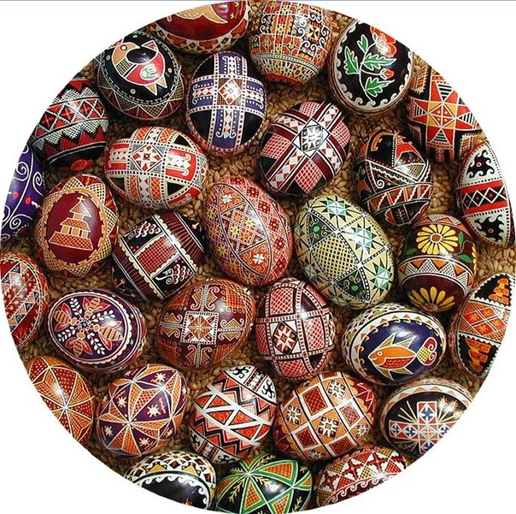
УКРАЇНСЬКІ ПИСАНКИ
Пл. Розв. Софія Шиприкевич

Slide 2
Що таке писанка?

Slide 3
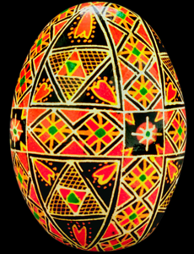
Що таке писанка?
Яйце, розмальоване за допомогою воску і фарб
Назва походить від слова «писати»

Slide 4
Коли українці почали писати писанки?

Slide 5
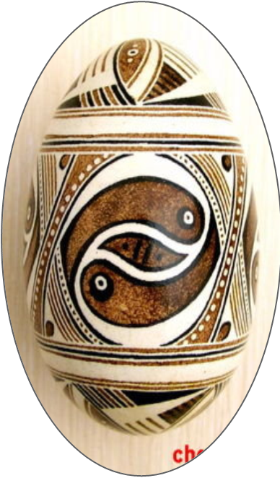
Коли українці почали писати писанки?
IV ст. до Р.Х.
символізували Всесвіт і відродження
землі

Slide 6
З яким християнським святом пов’язана традиція писанкарства?

Slide 7
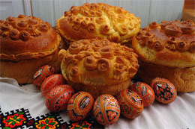
З яким християнським святом пов’язана традиція писанкарства?
Писанки є частиною Великодньої традиції
Їх пишуть в часі Великого посту.
Вони є символом життя і Воскресіння
За народними віруваннями, писанки захищають домівки від злих духів, катастроф, пожежі і блискавки.
Їх дарують родичам і друзям

Slide 8
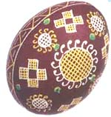
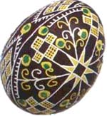
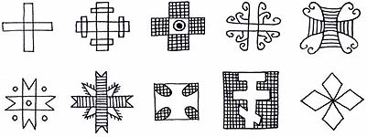
Символи на писанках
Сонце – символізує життя, тепло і вічне існування Бога
Хрест – символізує Воскресіння Христа

Slide 9
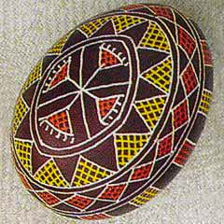
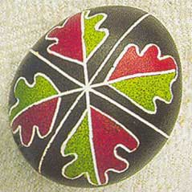
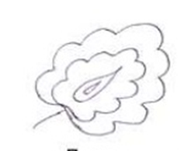
Символи на писанках
Грабельки – символізують воду, хмари і дощ
Дубові листки - символізують силу і
довголіття

Slide 10
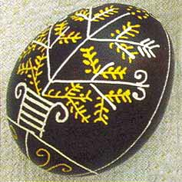
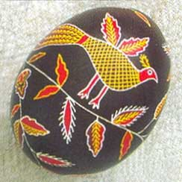
Символи на писанках
Дерево життя – символізує три світи: підземний, земний і небесний
Пташка – символізує людську душу

Slide 11
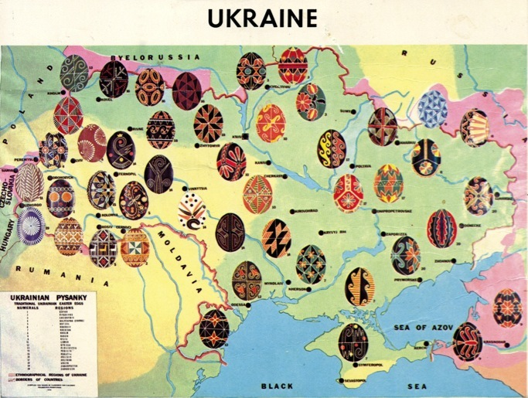
Писанки в різних регіонах України

Slide 12
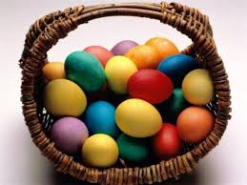
Різновиди писанок
Крашанки
(зафарбовані в один колір яйця)

Slide 13
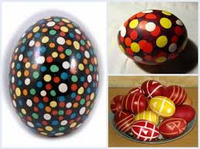
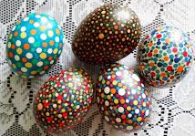
Різновиди писанок
Крапанки
(from krapka "a dot")
(яйце розмальоване кольоровими крапками за допомогою воску і фарб )

Slide 14
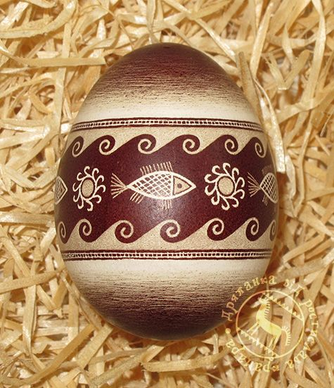
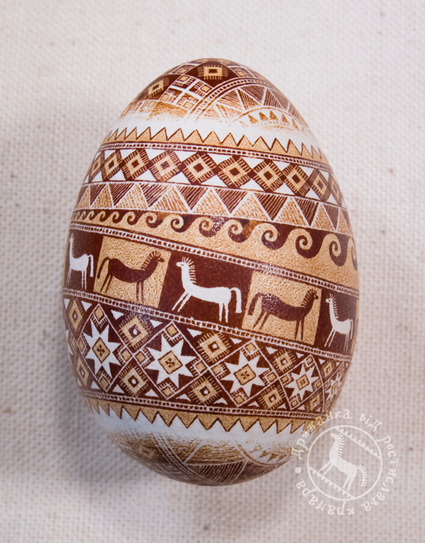
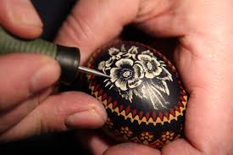
Різновиди писанок
Дряпанки
(from dryapaty "to scratch")
(візерунок видряпують голкою на зафарбованому яйці)

Slide 15
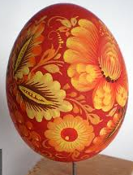
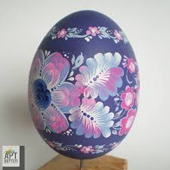
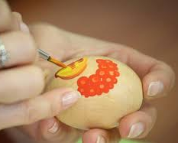
Різновиди писанок
Мальованки
(from malyuvaty “to paint")
(яйце розмальоване олійними або акриловими фарбами за допомогою пензлика)

Slide 16
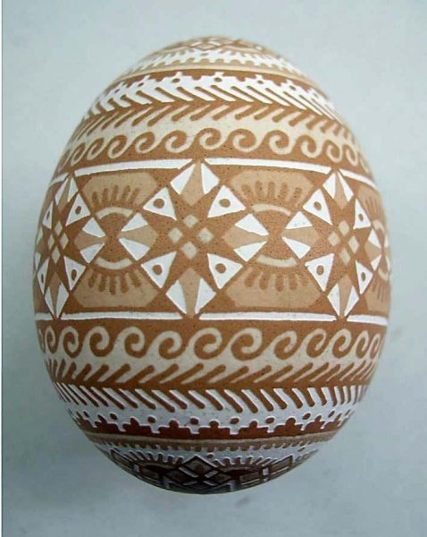
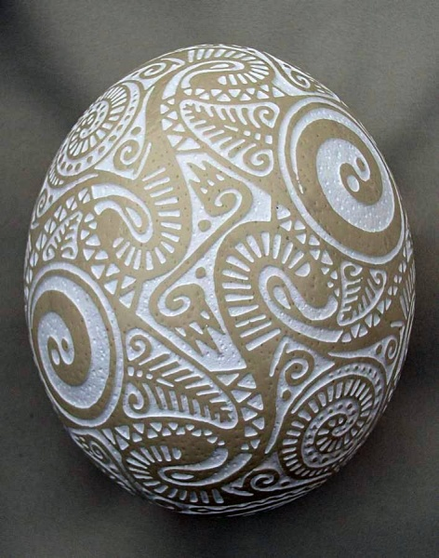
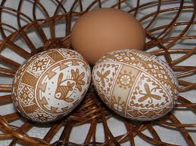
Різновиди писанок
Травлені кислотою
(візерунок наносять воском, опускають яйце в кислоту, щоби зняти тонкий шар шкарлупи)

Slide 17
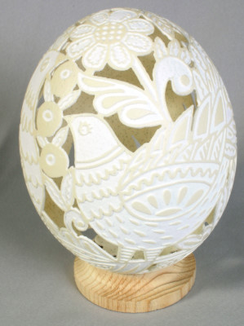
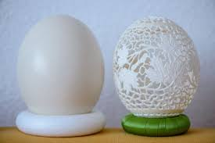
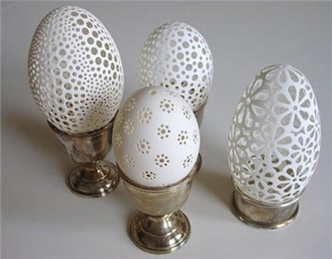
Різновиди писанок
Різьблені писанки
(from rizbyty “to carve")
(вирізають за допомогою дрилі)

Slide 18
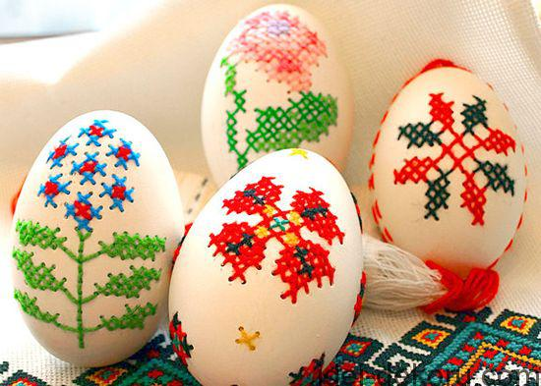
Різновиди писанок
Вишиті писанки
(роблять дірки у шкарлупі і вишивають по них нитками)

Slide 19
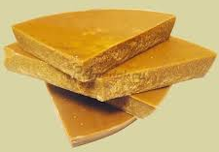
ТРАДИЦІЙНА ПИСАНКА Що треба мати
1.Яйце 5. Свічка
2.Писачок або кістка
6.Фарби для писанок
3.Віск
4.Олівець

Slide 20
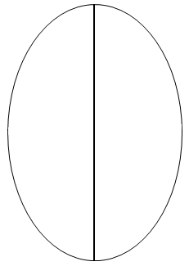
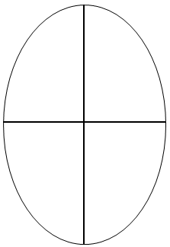
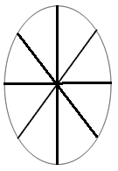
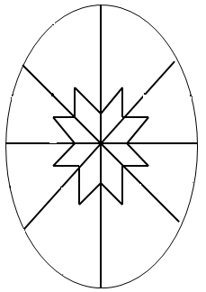
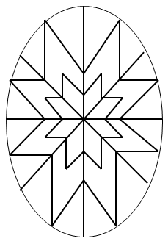
Як писати традиційну писанку
Крок 1
Наносимо візерунок олівцем на яйце

Slide 21
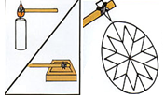
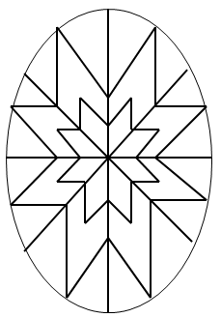
Як писати традиційну писанку
Крок 2
Наповнюємо писальце воском
Розігріваємо його над свічкою
Покриваємо всі лінії воском

Slide 22
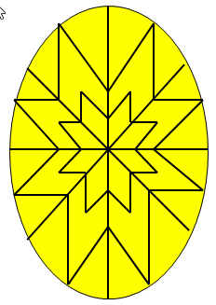
Як писати традиційну писанку
Крок 3
Опускаємо яйце в жовту фарбу
Покриваємо воском жовті
елементи орнаменту

Slide 23
Як писати традиційну писанку
Крок 4
Опускаємо яйце в помаранчеву фарбу
Покриваємо воском помаранчеві
елементи орнаменту

Slide 24
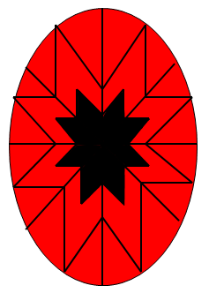
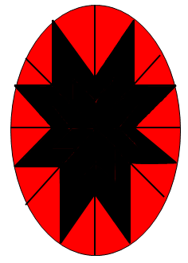
Як писати традиційну писанку
Крок 5
Опускаємо яйце в червону фарбу
Покриваємо воском червоні
елементи орнаменту

Slide 25
Як писати традиційну писанку
Крок 6
Опускаємо яйце в чорну фарбу

Slide 26
Як писати традиційну писанку
Крок 7
Тримаємо яйце над свічкою, щоби
розтопився віск
Розтоплений віск витираємо паперовим рушником
ПИСАНКА ГОТОВА!

